Slide 1

Klimatický plán hlavního města Prahy do roku 2030
Praha na cestě k uhlíkové neutralitě 2050
Představení plánu médiím (10. 5. 2021)

Slide 2
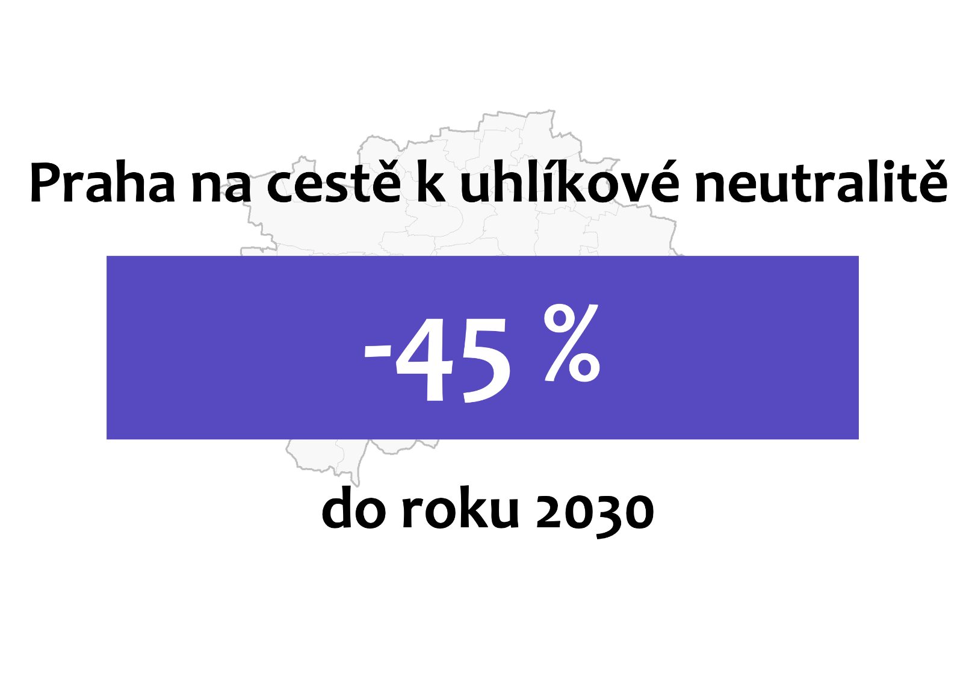

Slide 3
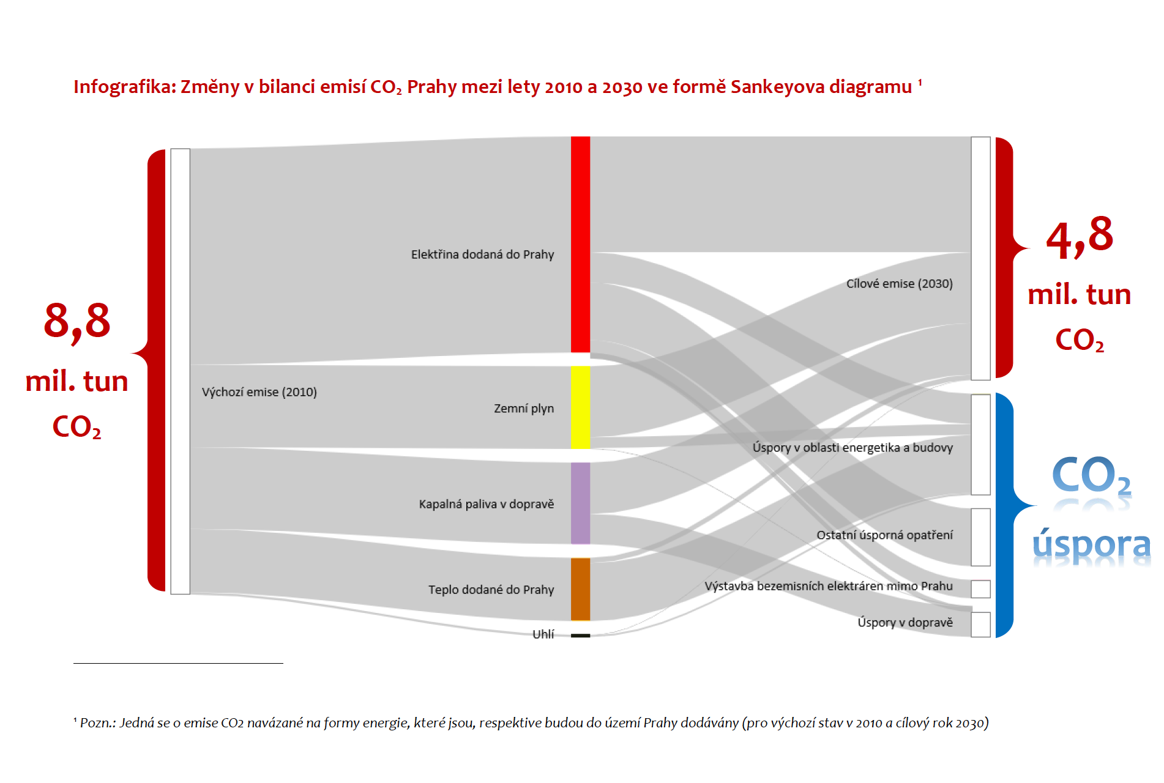

Slide 4
Udržitelná energetika a budovy
Založení Pražského společenství obnovitelné energie
Instalace FVE na budovy
Nákup zelené elektřiny (PPA a certifikáty původu)
Energetický management na budovách města (inteligentní měření a řízení spotřeby energie a její pořízení s nižšími náklady a emisemi CO2)
Energeticky úsporné projekty (metodou EPC)
Aktivní role města v teplárenství

Slide 5

Udržitelná mobilita
nahrazení dieselových autobusů DP elektro a bateriovými trolejbusy,
svoz odpadů elektro nebo bioCNG,
zatraktivnění a zvýšení kapacity MHD, modernizace metra C + nové D
nové tramvajové tratě a vyšší kapacity příměstské železnice,
páteřní síť cyklostezek a chráněných cyklotras, podpora pěší, carharing,
výstavba dobíjecí infrastruktury pro elektromobilitu, elektrifikace lodní dopravy.

Slide 6

Adaptace na klimatickou změnu
Rozvoj „modrozelené infrastruktury“ (zelené střechy ad. plochy, vodní prvky v ulicích)
Recyklace odpadní vody
Standardy pro hospodaření s dešťovou vodou
Podpora udržitelného zemědělství
Zakládání komunitních zahrad

Slide 7
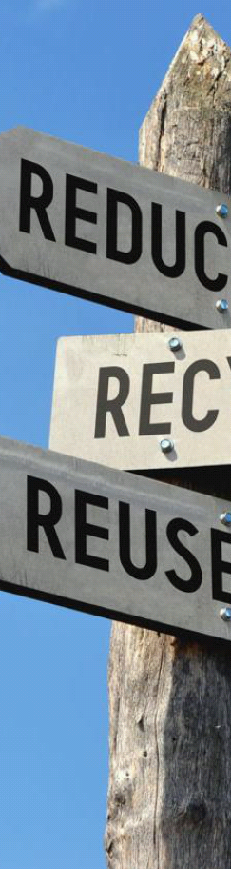
Cirkulární ekonomika
Vyšší míra recyklace komunálních odpadů (sběru bioodpadu)
Multikomoditní sběr (přesun třídění z ulic do domovních dvorů) a dotřiďovací linka,
Zprovoznění třídičky plastů,
Zpětné využívání stavebních odpadů,
Re-use centra

Slide 8
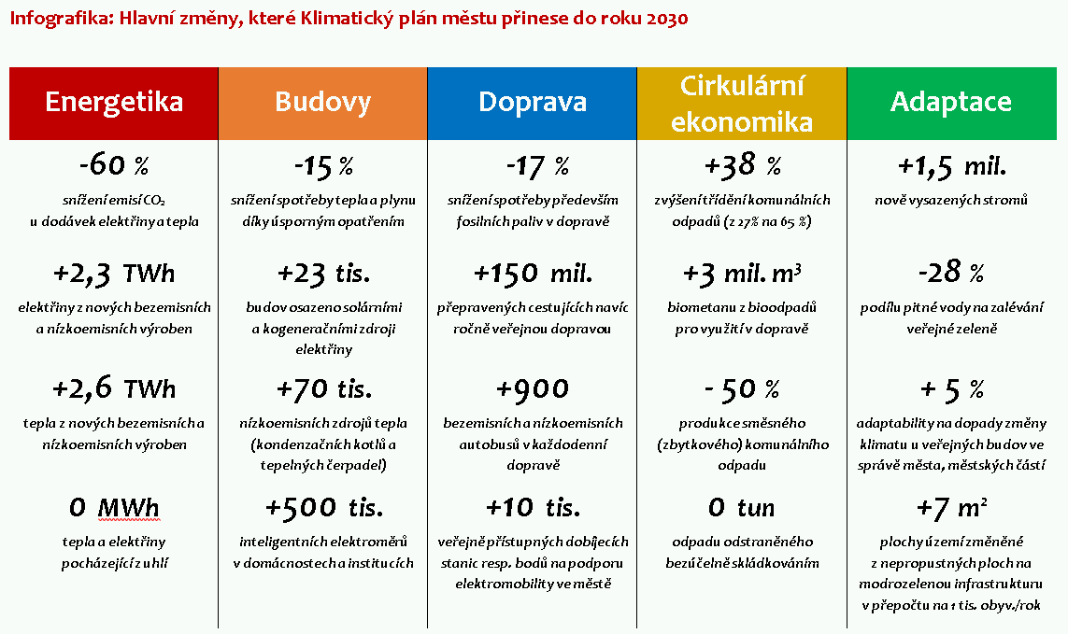

Slide 9

Optimální načasování rozhodnutí o dekarbonizaci
průmysl a energetiku tlačí cena emisní povolenky EU ETS (viz graf níže),
obnovitelné technologie jsou k dispozici a jejich cena klesá,
¾ obyvatel ČR žije ve městech - města budou průkopníky bezuhlíkového životního stylu,
stovky mld. Kč k dispozici na opatření v boji s klimatickou změnou z EU.

Slide 10
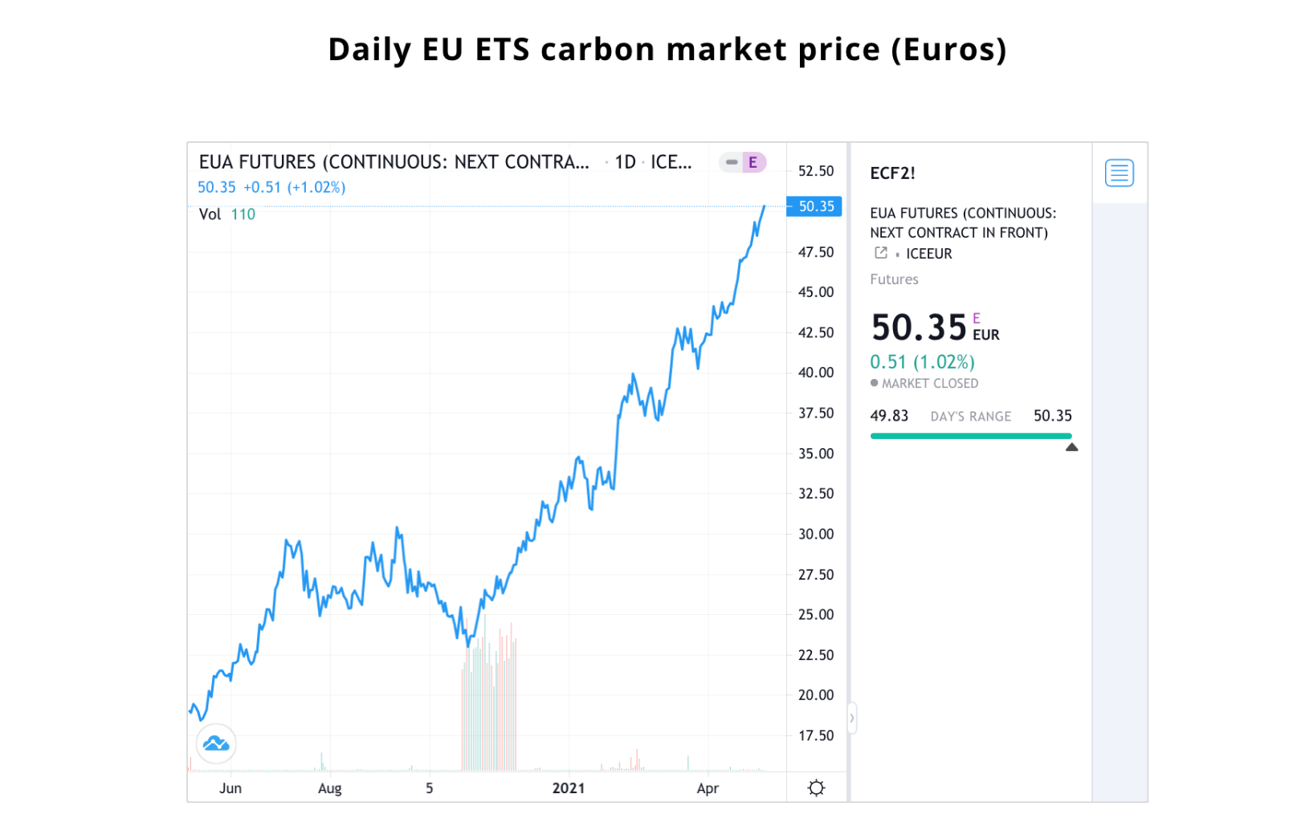
Každá tuna uhlíku je úsporou 50,35 € pro Prahu a Pražany = rychlejší návratnost investic + 2x více prostředků v Modernizačním fondu
https://ember-climate.org/data/carbon-price-viewer/

Slide 11
Partnerství a spojenectví na cestě k uhlíkové neutralitě
Vytváření klimatických partnerství s progresivními metropolemi a státy (CZPres / FR-CZ-SWE), Berlín, Vídeň, Helsinki, Londýn, Kodaň, Taiwan …
průběžné vyhodnocování a aktualizace klimatické strategie města,
dialog s veřejností a neziskovým sektorem,
spolupráce z korporacemi, které samy přijaly klimatické závazky,
vytváření příležitostí pro zapojení Pražanů na bezuhlíkovém životním stylu,
Praha - ekologická metropole atraktivní pro život.

Slide 12

  Děkuji Vám za pozornost.

